Slide 1
Predstavitev spletne strani Bimo d.o.o.
Mirko Suvajac|3.Rb

Slide 2

Uporabljena Orodja in jeziki
HMTL
CSS
JavaScript
Bootstrap 5
Google Maps in Google Fonts API
Figma
000webhost

Slide 3

Zgradba
Index (Domača stran)
About (O podjetju)
Cooperate (Sodelovanje)
Team (Ekipa)
Contact (Kontakt)
Partners (Partnerji)
Testimonials (Mnenja in Izkušnje Strank)
Gallery (Galerija)

Slide 4
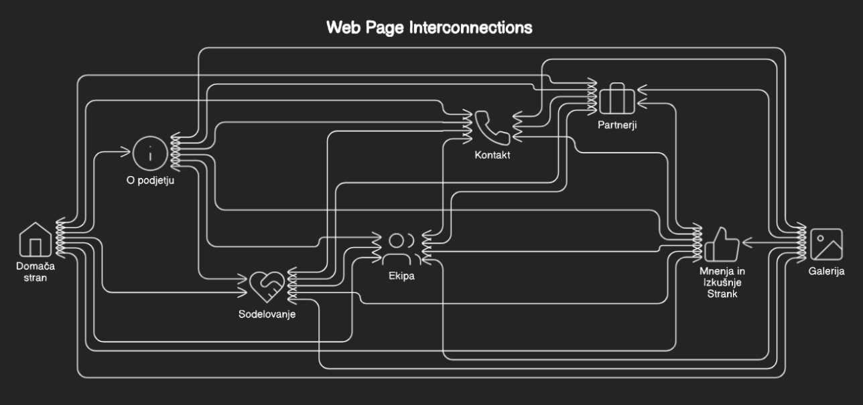

Slide 5
Povezavi do spletne strani:
https://bimodoo.000webhostapp.com/
http://mirkodev.me/

